Slide 1
人工智慧 CNN‑LSTM deep learning based forecasting model for COVID‑19 infection cases in Nigeria, South Africa and Botswana：
基於 CNN‑LSTM 深度學習的 COVID‑19 感染病例預測模型
姓名：李采儒
指導老師：陳巧旻老師

Slide 2
目錄
01
02
03
04
05
06
研究動機與目的
相關技術
系統環境
模型介紹
數據介紹
結果與討論
結論
範例說明

Slide 3
01
研究動機與目的

Slide 4
動機
新冠病毒疫情將全球社會，尤其是非洲國家，推入一個令人擔憂的困境，造成經濟衰退、政治不穩定和失業等災難。疫情以指數級擴散，導致生命的喪失。隨著Omicron等變異株的爆發，預測和確定COVID-19感染病例對各級政府至關重要。因此，通過在特定時間點上了解傳播情況，政府可以迅速採取行動，相應地制定新的政策和方法，以最大程度地減少COVID-19疫情對公共衛生和經濟領域的影響。
目前已經開發了許多不同的人工智能、統計和數學方法來預測COVID-19疫情在許多不同國家的嚴重程度和傳播情況，以幫助衛生保健管理者和政策制定者制定和實施相應的措施和干預措施，以減少疫情的影響並保護公共健康。

Slide 5
目的
在這份研究中，提出了一種結合卷積神經網絡（CNN）學習演算法和長短期記憶（LSTM）學習演算法的一種混合演算法（CNN-LSTM），並將這個用於分別開發奈及利亞、南非和波札那的感染病例的預測模型。
本研究中使用CNN、LSTM和CNN-LSTM開發並比較這三個深度學習預測模型，分別針對這三個國家的感染病例進行計算，並預測疫情該國家的嚴重程度和傳播情況，提供給政府或相關單位因應。

Slide 6
02
相關技術

Slide 7
模型介紹
CNN
LSTM
卷積神經網路，會先萃取特徵再進行計算。
架構：
卷積層
池化層
平坦層
全連接層
用於解決循環神經網絡 (RNN) 的梯度消失與梯度爆炸問題的模型。
架構：
記憶單元
輸入門
遺忘門
書出門

Slide 8
模型介紹
CNN-LSTM
結合CNN與LSTM的模型，限制CNN的使用來獲取需要的資訊，以及以更高效的LSTM檢測和建模數據集中的短期和長期時間相互關係的方法。
組成：
一維CNN，由卷積層和池化層組成，對輸入數據進行數學處理，生成特徵。
使用LSTM和全連接層來利用生成的特徵。
提出的CNN-LSTM算法將CNN作為編碼器，而LSTM作為解碼器。編碼器從輸入數據中學習特徵，並輸入到解碼器（LSTM）中。

Slide 9
CNN-LSTM步驟-1
增強學習網絡
防止過度擬合模型
輸入層
第二個卷積層
Dropout
第一個卷積層
池化層

Slide 10
CNN-LSTM步驟-2
預測未來10天的
新感染和死亡情況
平坦層
LSTM解碼器
輸出層
重複向量層
全連接層
將輸入序列的內部表示重複
每個時間步長對應一次重複

Slide 11
數據介紹
日期
總確診病例
新增確診病例
總死亡病例
新增死亡病例
每百人接種疫苗人數
每百人完全接種疫苗人數
每百萬人新增死亡病例
每百萬人新增確診病例
數據來源：Our World in Data（https://ourworldindata.org/）

Slide 12
03
系統環境

Slide 13
環境設置
實驗使用python3.0，並在Google Colab上執行
具有許多開源庫，例如 Pandas、Numpy、Keras等等。
在 8 GB RAM 和 2.8 GHz 處理器速度的 Corei5 的工作環境
在 64 位元的 Windows 10 操作系統下。
所有數據分析預測模型以及模型的評估都是在 Google Colab 上完成的。

Slide 14
04
結果與討論

Slide 15
Covid-19趨勢分析
全球趨勢
奈及利亞、南非、波扎那趨勢
感染及死亡案例
變異株傳播趨勢
變異株與死亡案例的關係
感染及死亡案例並比較
變異株傳播趨勢並比較
變異株與死亡案例的關係並比較

Slide 16
評估指標
使用四個不同的性能評估指標對所有模型進行評估
準確度（ACCURACY）
均方誤差（MSE）
平均絕對誤差（MAE）
均方根誤差（RMSE）

Slide 17
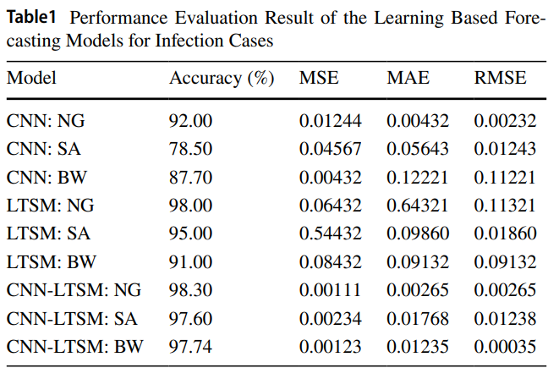
CNN-LSTM的各項指標
準確率
MSE
MAE
RMSE
皆達到97%以上
皆為最小誤差
皆為最小誤差
南非及波扎納
為最小誤差

Slide 18
05
結論

Slide 19
結論
三個非洲國家的分析結果
CNN、LSTM和CNN-LSTM模型
首次出現變異株時，三個國家的疫情發展趨勢。
分別使用CNN、LSTM和CNN-LSTM 模型進行10天的新增案例預測。
對於三個非洲國家的COVID-19感染病例預測，CNN-LSTM深度學習的模型明顯優於其他兩種模型

Slide 20
06
範例說明

Slide 21
DEMO
使用南非的資料及另一篇同樣使用CNN-LSTM的模型比較，並計算MAE

Slide 22
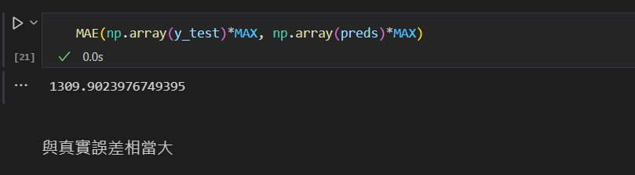
結論與想法
這篇論文不只是單純的製作一個結合CNN跟LSTM模型
比較CNN、LSTM、及CNN-LSTM三種模型的使用效果
疫情影響的原因有很多
變異株的類型、疫苗接種率
模型可以套用在任何國家
配合covid-19的分析搭配模型的預測有利於提出因應策略

Slide 23
參考資料
數據資料
https://github.com/owid/covid-19-data
程式碼參考
https://pseudo-lab.github.io/Tutorial-Book-en/chapters/en/time-series/intro.html
論文網址
https://link.springer.com/article/10.1007/s12553-022-00711-5#Sec18

Slide 24
Thanks!
Please keep this slide for attribution

